Slide 1
Используя информацию и иллюстративный материал, содержащийся в в данной презентации, создайте презентацию из трёх слайдов на тему «Дикие кошки». В презентации должны содержаться краткие иллюстрированные сведения о внешнем виде, ареале обитания, образе жизни и рационе диких кошек. Все слайды должны быть выполнены в едином стиле, каждый слайд должен быть озаглавлен. Презентацию сохраните в файле, в следующем формате: *.odp.
Требования к оформлению работы
1. Ровно три слайда без анимации. Параметры страницы (слайда): экран (16:9), ориентация альбомная.
2. Содержание, структура, форматирование шрифта и размещение
изображений на слайдах:
● первый слайд – титульный слайд с названием презентации, в подзаголовке титульного слайда в качестве информации об авторе презентации указывается идентификационный номер участника экзамена;
● второй слайд – основная информация в соответствии с заданием, размещённая по образцу на рисунке макета слайда 2:
• заголовок слайда;
• два изображения;
• два блока текста;
● третий слайд – дополнительная информация по теме презентации, размещённая по образцу на рисунке макета слайда
3:
• заголовок слайда;
• три изображения;
• три блока текста. На макетах слайдов существенным является наличие всех объектов, включая заголовки, их взаимное расположение. Выравнивание объектов, ориентация изображений выполняются произвольно в соответствии с замыслом автора работы и служат наилучшему раскрытию темы
В презентации должен использоваться единый тип шрифта (рубленый, с засечками или моноширинный).
Размер шрифта для названия презентации на титульном слайде – 40 пунктов, для подзаголовка на титульном слайде и заголовков слайдов – 24 пункта, для подзаголовков на втором и третьем слайдах и для основного текста – 20 пунктов.
Текст не должен перекрывать основные изображения и сливаться с фоном.

Slide 2
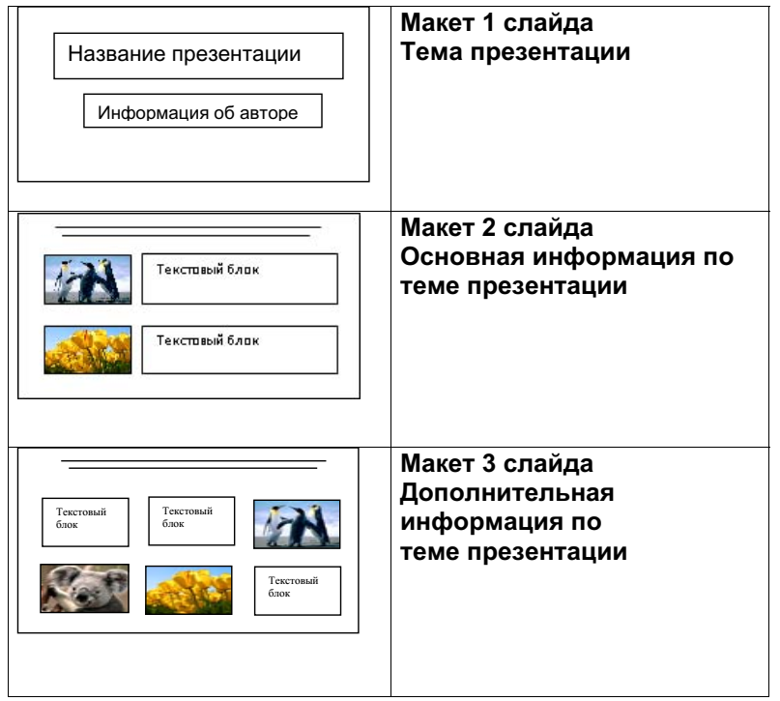
Шаблон

Slide 3
Текст
Кошачьи
Кошачьи, или кошки, или фелиды (лат. Felidae), – семейство млекопитающих отряда хищных. Наиболее специализированные из хищников, приспособленные к добыванию животной пищи путём подкрадывания, подкарауливания, реже – преследования.
Размеры и масса могут быть очень разными: от 35 см и 1 кг (пятнисто-рыжая кошка) до 3,8 м и 300 кг (амурский тигр). Конечности пальцеходящие, передние – пятипалые, задние – четырёхпалые. У всех видов, кроме гепарда и суматранской кошки, когти втяжные. Зубов меньше, чем у остальных хищных (28–30), поэтому морда короткая, а голова выглядит округлой. Зубная система резко выраженного плотоядного типа. Язык покрыт мелкими заострёнными роговыми сосочками, которые помогают кошачьим соскабливать мясо с костей и чистить шерсть. Хвост у большинства видов длинный. Окраска от сероватой до рыжевато-бурой; как правило, с полосами, пятнами, крапинами или розетками. Волосяной покров низкий, более пушистый у северных и высокогорных видов. Из органов чувств лучше развиты слух и зрение, обоняние слабее. Кошки способны слышать очень высокие звуки – частотой до 80 кГц (человек – только до 20 кГц).
Образ жизни преимущественно сумеречный и ночной. Живут в одиночку или семьями; львы образуют прайды. Мелкие виды размножаются ежегодно или чаще (домашняя кошка), крупные – раз в 2–3 года. Детёнышей у мелких видов рождается до 5–6, у крупных рождается 2–4. Детёныши рождаются слепыми и беспомощными. Воспитывает детёнышей мать, отец заботится
о них только в редких случаях. Продолжительность жизни до 30 лет.
В устаревших систематиках кошачьих делили на три подсемейства: малые кошки (Felinae), большие кошки (Pantherinae) и гепардовые (Acinonychinae). Однако молекулярно-генетические исследования показали, что гепард находится в близком родстве с пумами и должен быть определён
в подсемейство малых кошек. Одним из признаков больших кошек является то, что большие кошки, в отличие от малых, умеют рычать. Урчать (мурлыкать) могут все кошачьи, однако большие урчат только на выдохе,
а малые и при вдохе, и при выдохе.
На основании генетических данных установлено, что к семейству кошачьих относятся пантеры, дымчатые леопарды, сервалы, рыси, гепарды, азиатские кошки, манулы и домашние кошки.

Slide 4
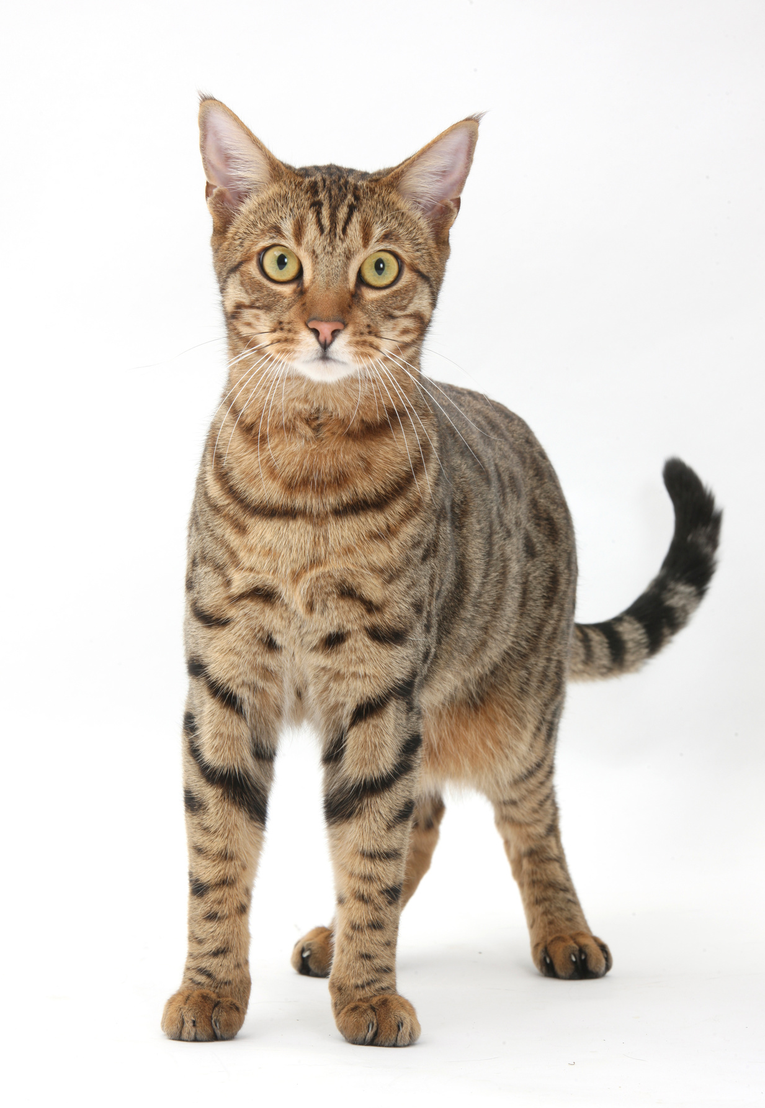
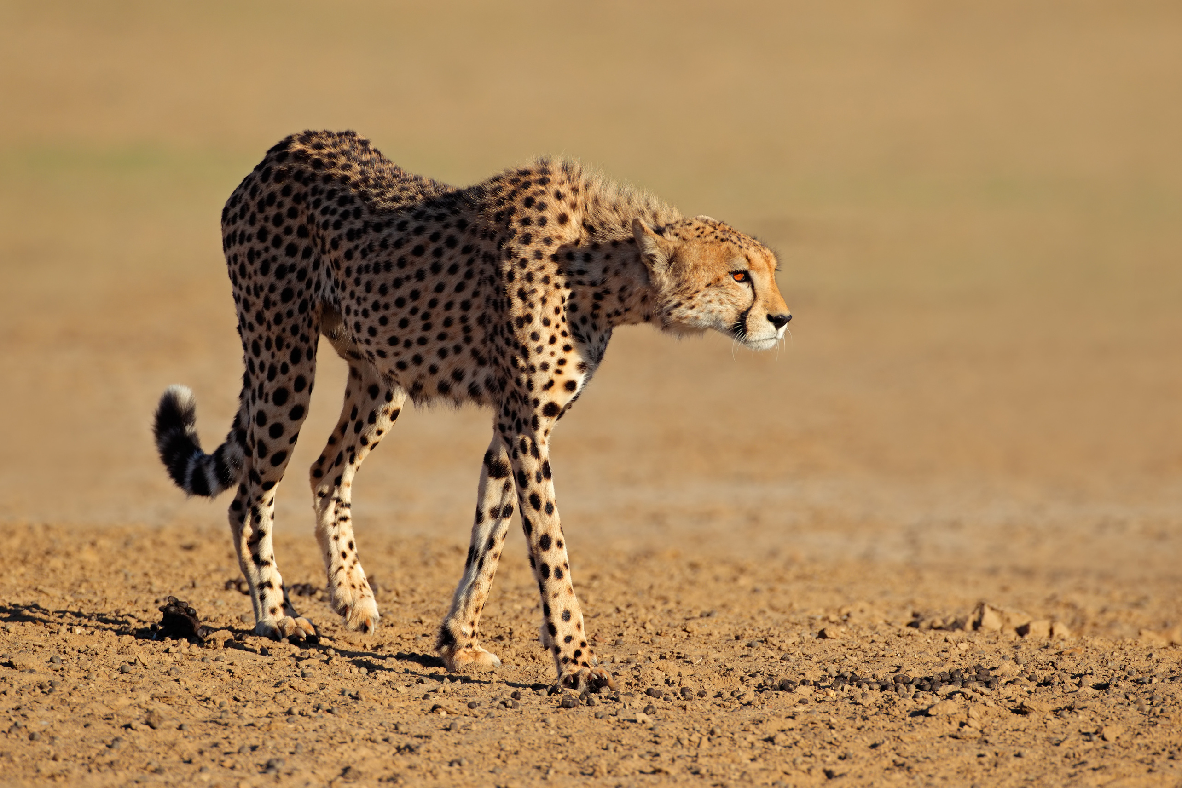
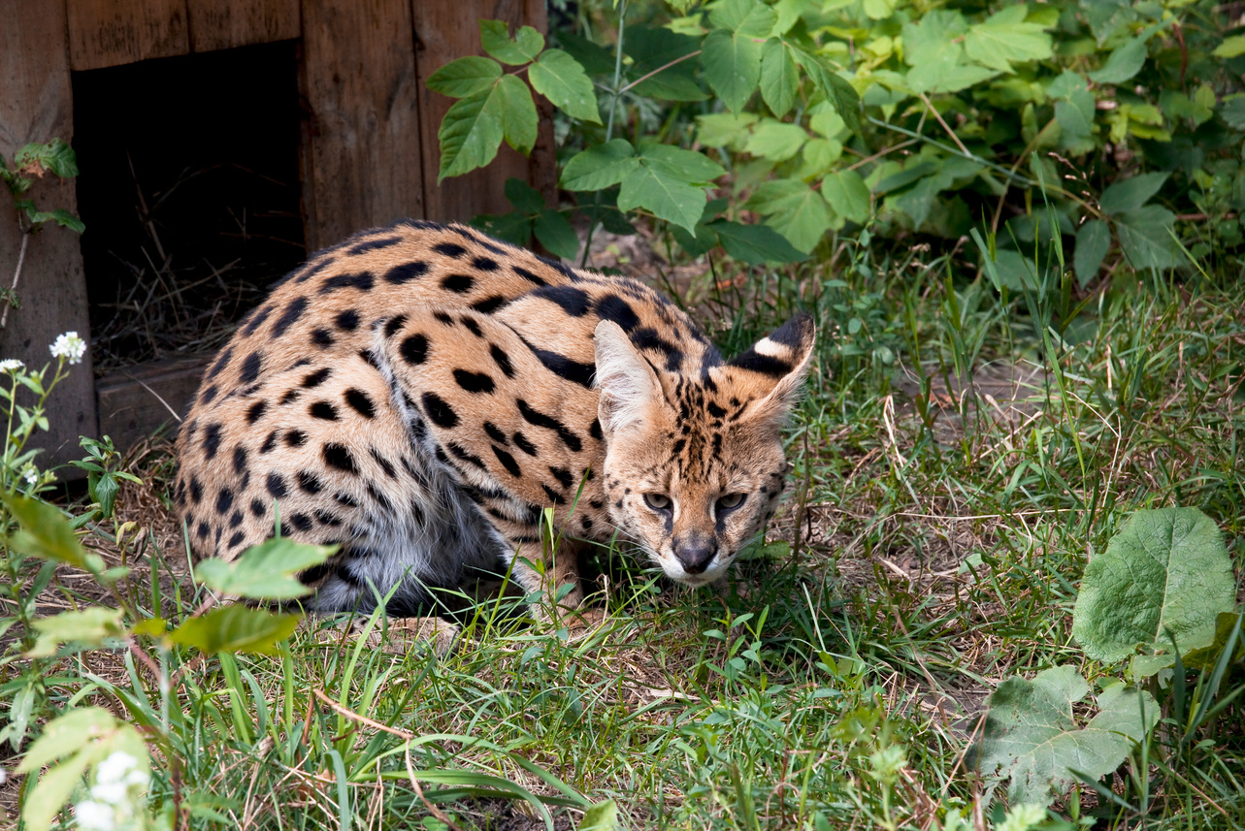
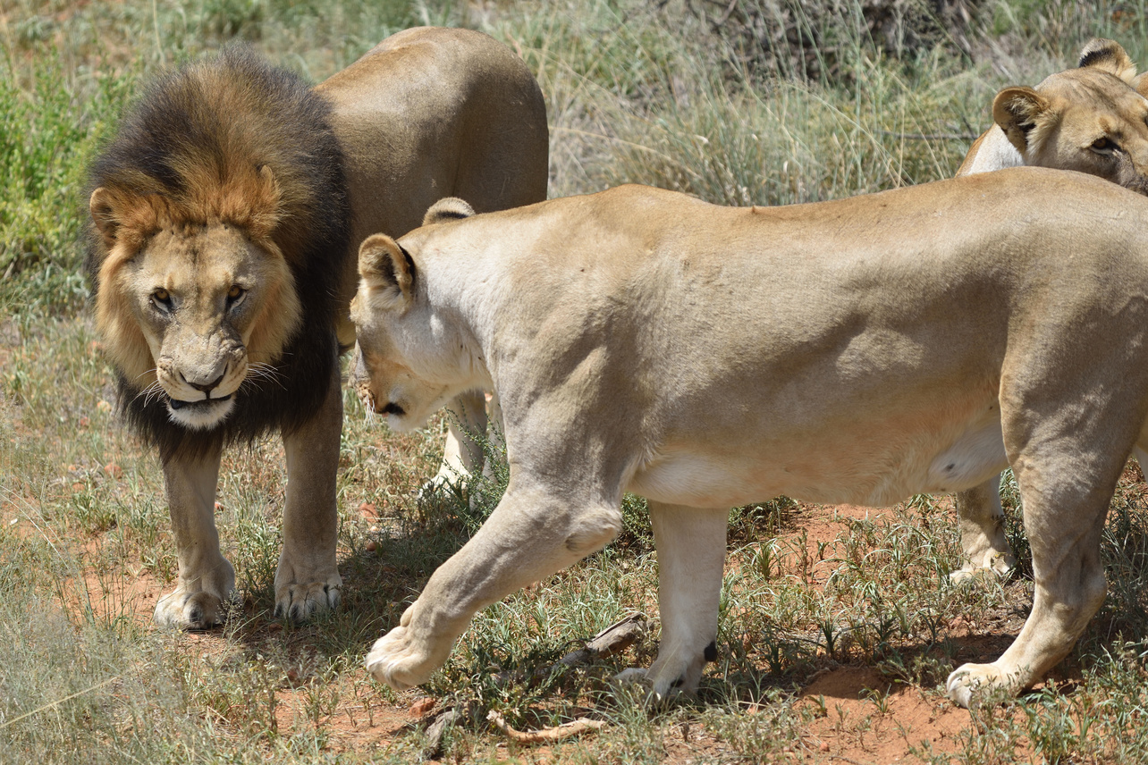
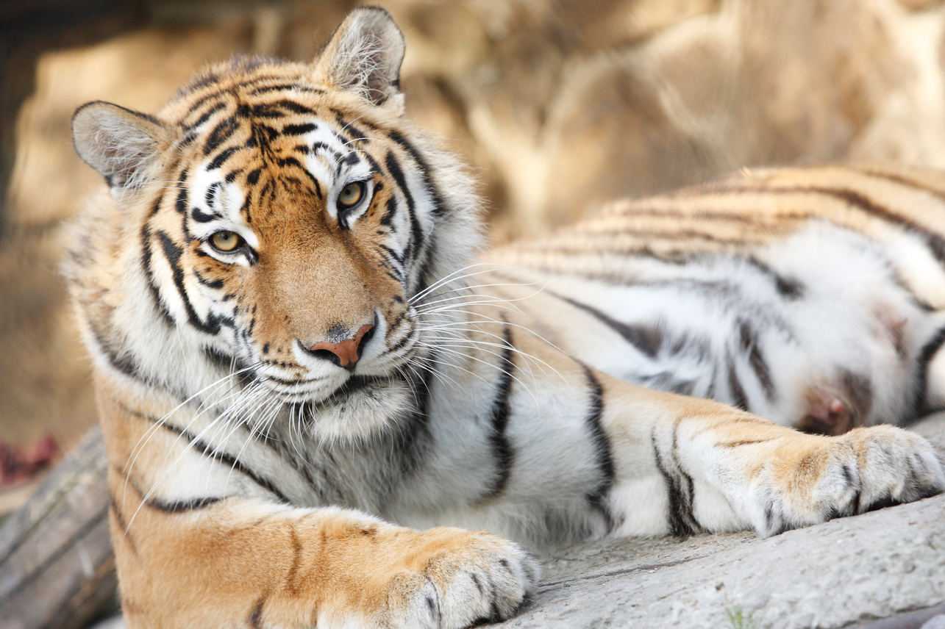
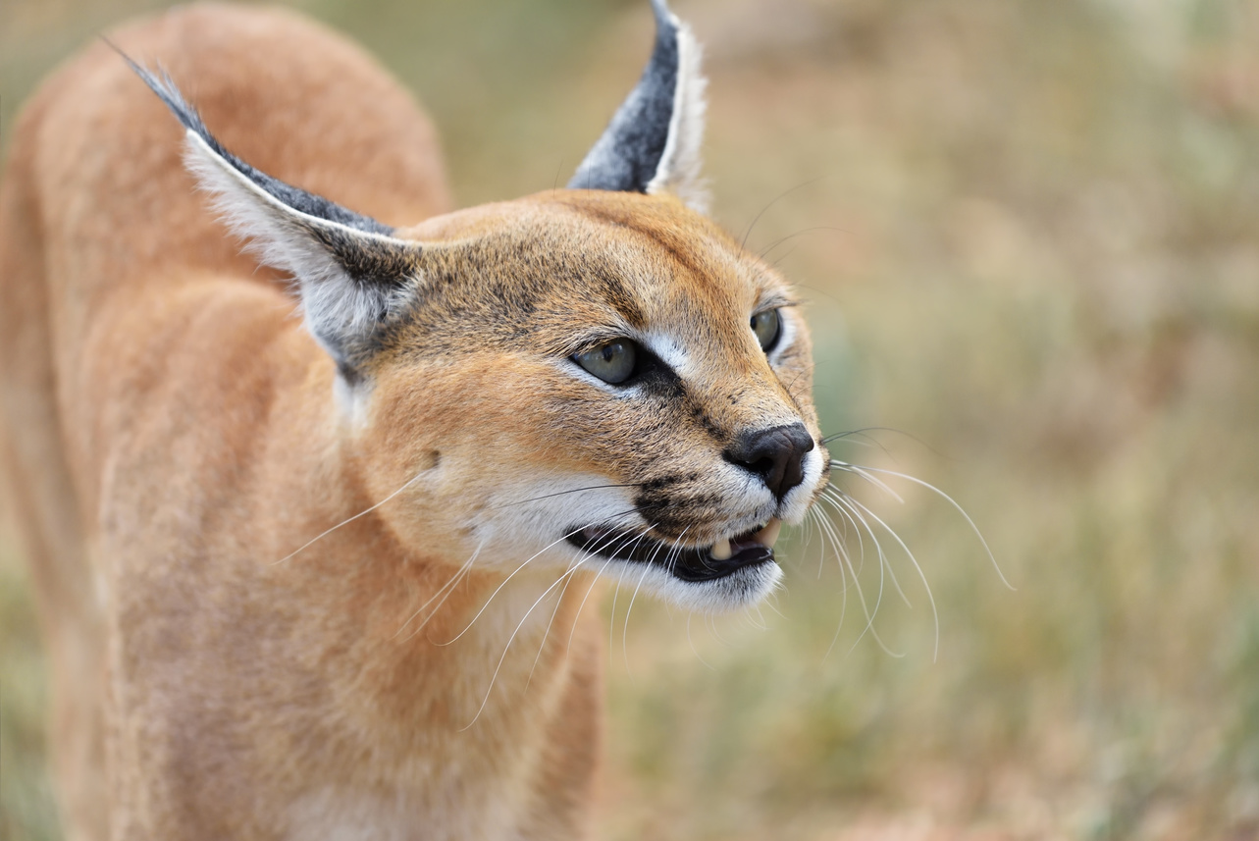
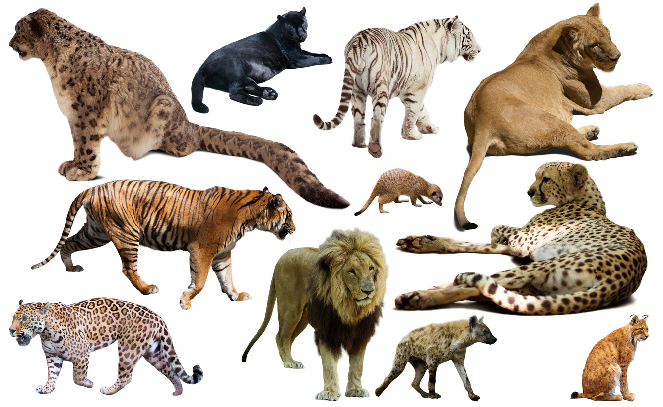
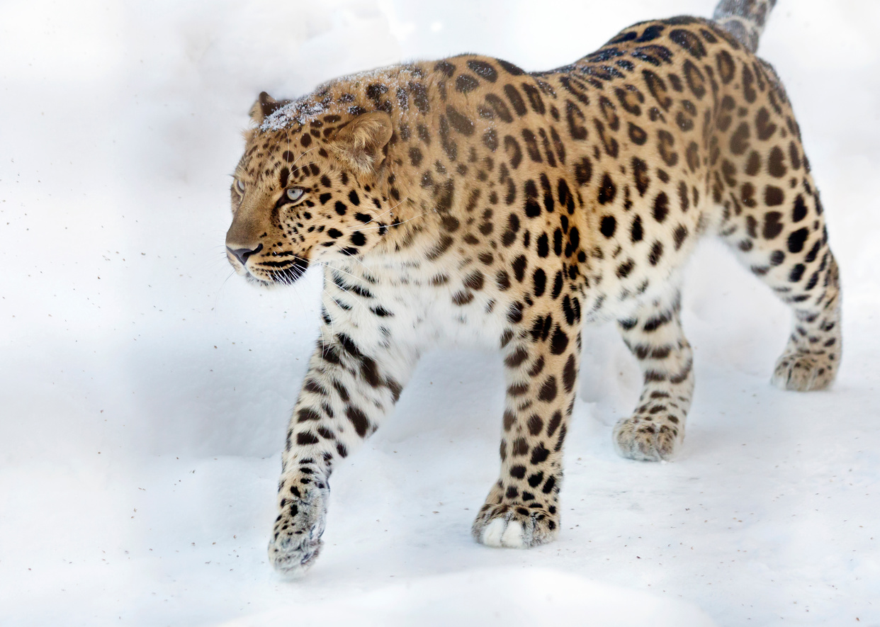
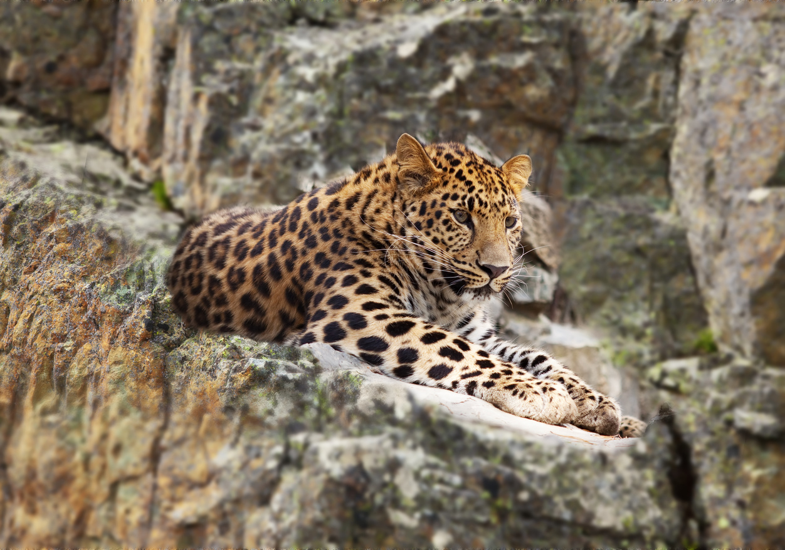
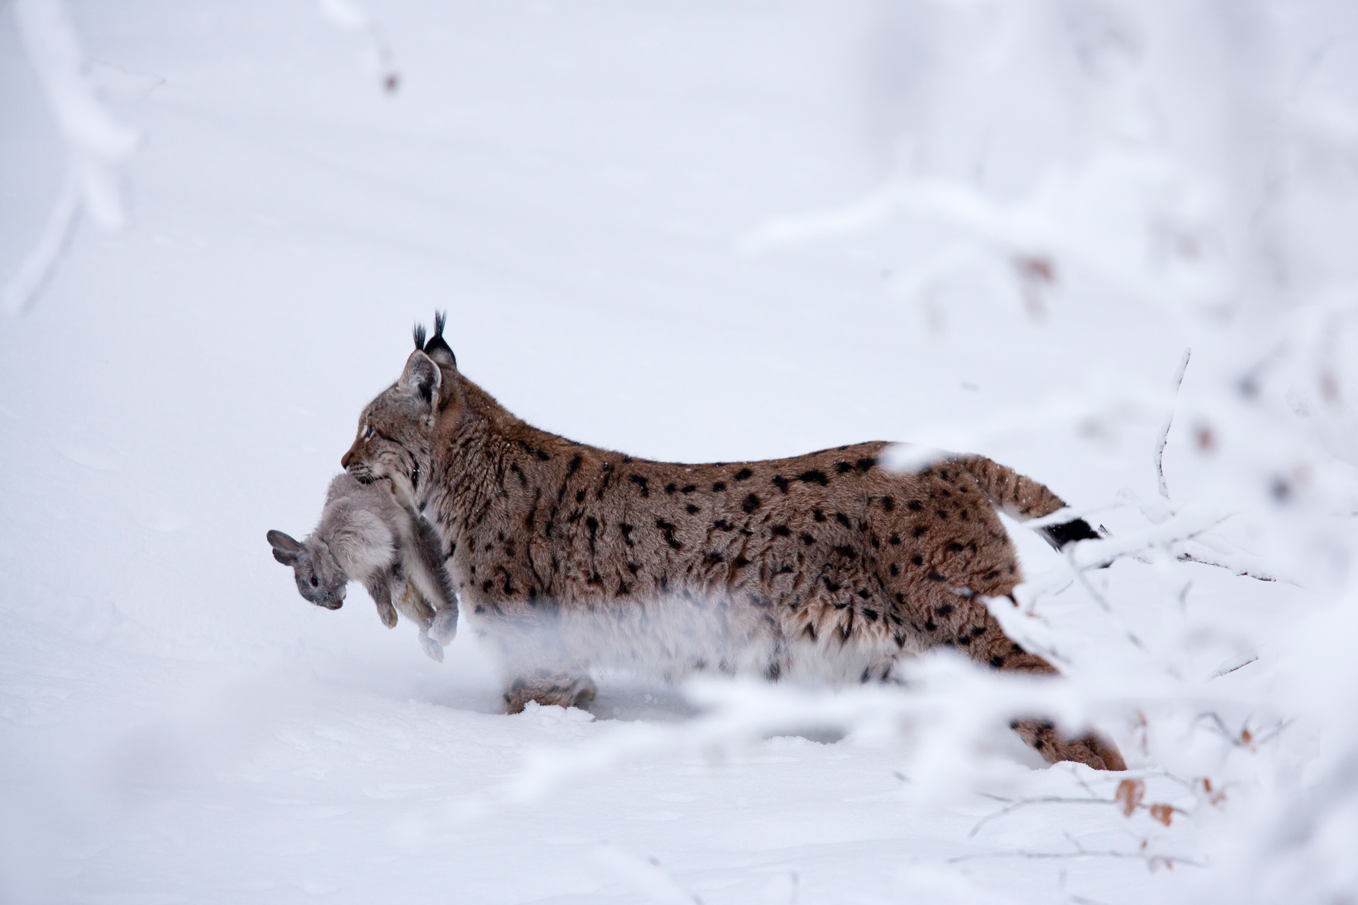
Графика

